Slide 1

Zavádění inovací do klinické praxe
Radiofarmaka: od výzkumu k pacientovi
11. 6. 2026.
Kubínyi J., ONM KNL

Slide 2
Proč jsem si vybral NM?

Slide 3
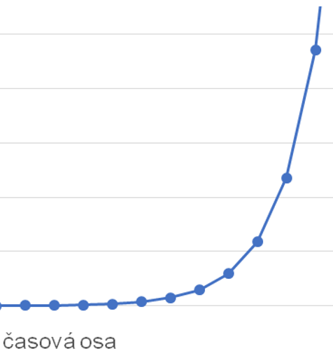
TAKTO JSEM SI TO PŘEDSTAVOVAL

Slide 4
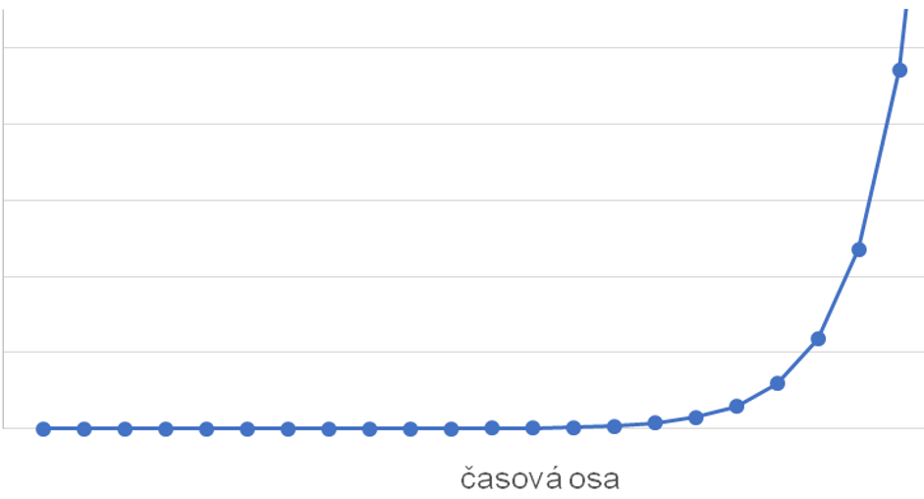
A TAKTO TO DOPADLO

Slide 5
MINULOST
Státní radiologický ústav – 1919 - 1959
ÚVVVR
- Ústav pro výzkum, výrobu a využití radioizotopů
ÚJV
ÚJF
Klinická NM:
V období po 2. světové válce jsme patřili ke světové špičce v oblasti NM
(4. místo v počtu scintigrafií!)

Slide 6
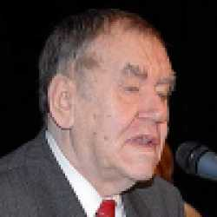
Pacák J, Točík Z, Černý M
"Synthesis of 2-Deoxy-2-fluoro-D-glucose".
Chemical Communications. 1969 (2): 77.

Slide 7
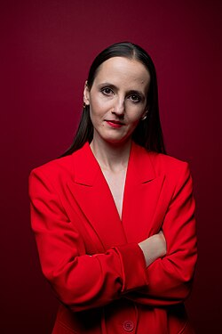
Martina Benešová-Schäfer
PSMA-617
patentované v roce 2014 schválila v roce 2022 FDA

Slide 8
SOUČASNOST
Reaktor LVR 15
5 Cyklotronů
Laboratoře

Slide 9
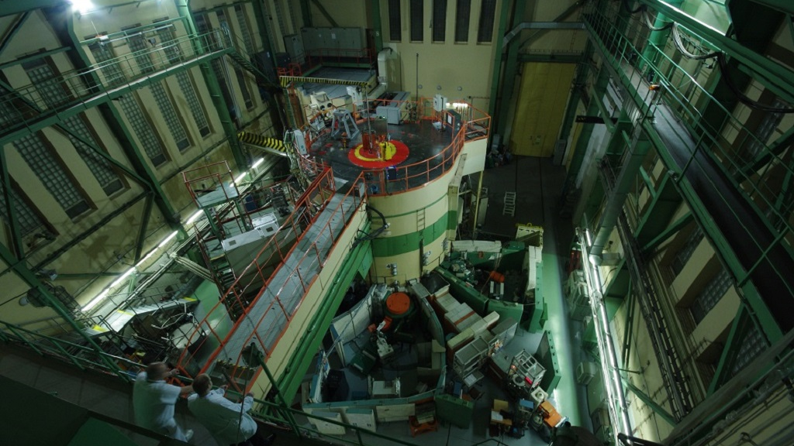

Slide 10
SOUČASNOST
Okolo 50 oddělení NM
22 PET skenerů
Cca 100 SPECT kamer

Slide 11
 | Siemens | GE | instalace
Plzeň | 1 | 0 | 2023
ČB | 1 | 0 | 2016
UnL | 1 | 0 | 2015
Chomutov | 1 | 0 | 2022
VFN | 0 | 1 | 2023
Homolka | 1 | 0 | 2017
Homolka | 1 | 0 | 2013
UVN | 0 | 1 | 2021
Liberec | 1 | 0 | 2023
Pardubice | 1 | 0 | 2020
Jihlava | 1 | 0 | 2016
MOU | 1 | 0 | 2016
MOU | 1 | 0 | 2022
Olomouc | 1 | 0 | 2015
Olomouc | 1 | 0 | 2023
NJ | 1 | 0 | 2022
Ostrava | 0 | 1 | 2016
Zlin | 0 | 1 | 2015
HK | 0 | 1 | 2021
PTC | 1 | 0 | 2021
FNKV | 1 | 0 | 2026
K. Vary | 1 | 0 | 2026

Slide 12
PET skener na 1 mil. obyv. 2021
Dánsko 8,3
USA 5,4
Japonsko 4,6
Austrálie 4,0
Jižní Korea 3,8
Itálie, Švédsko 3,5
Finsko , Rakousko 2,7
Belgie, Francie 2,6
Nizozemsko, Estonsko 2,3
ČR, SR, Izrael, Kanada, Slovinsko 1,6

Slide 13
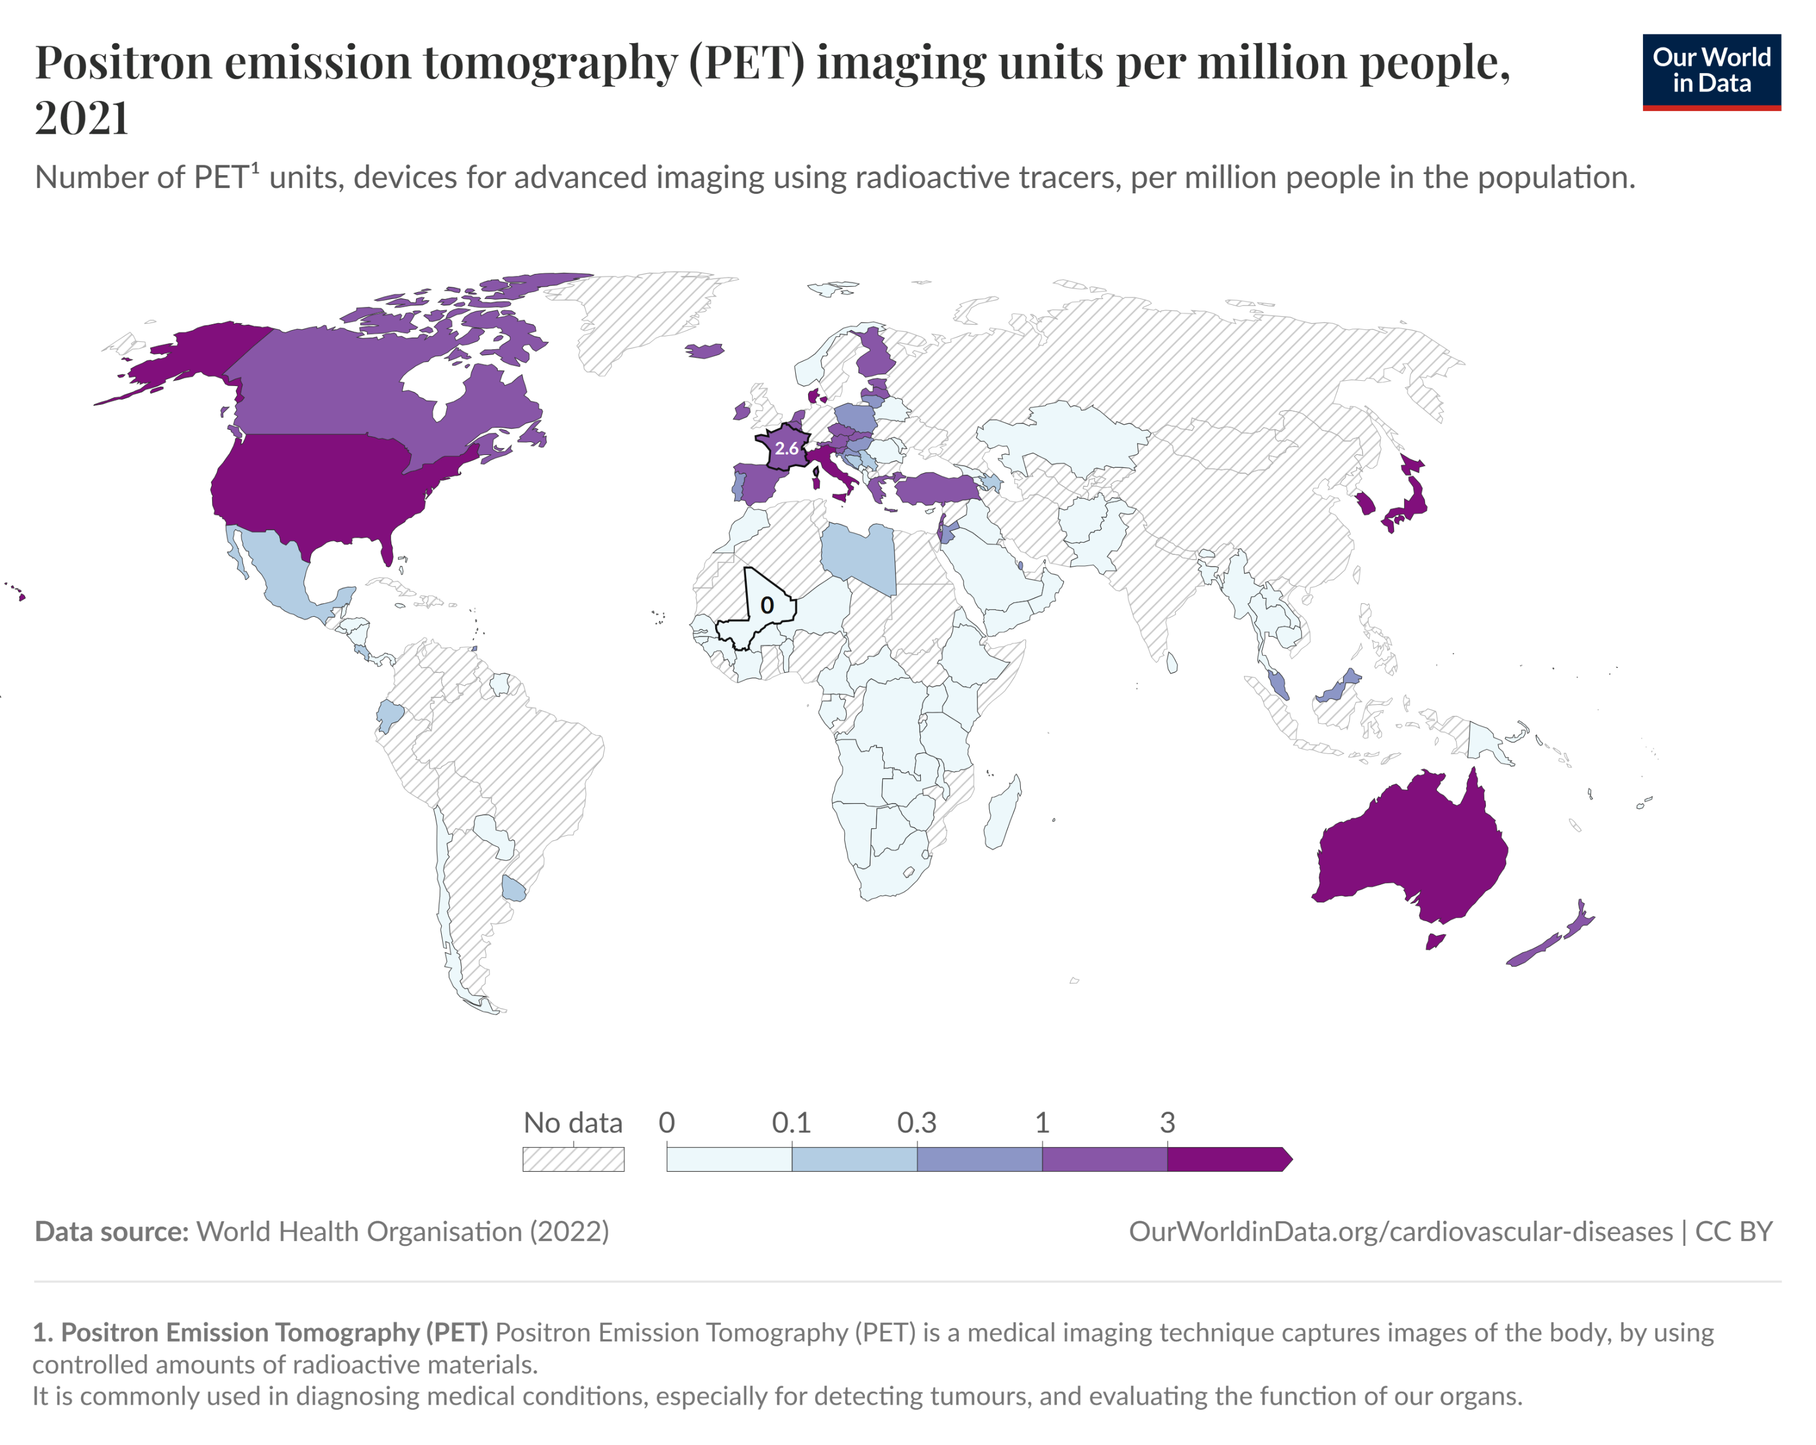

Slide 14
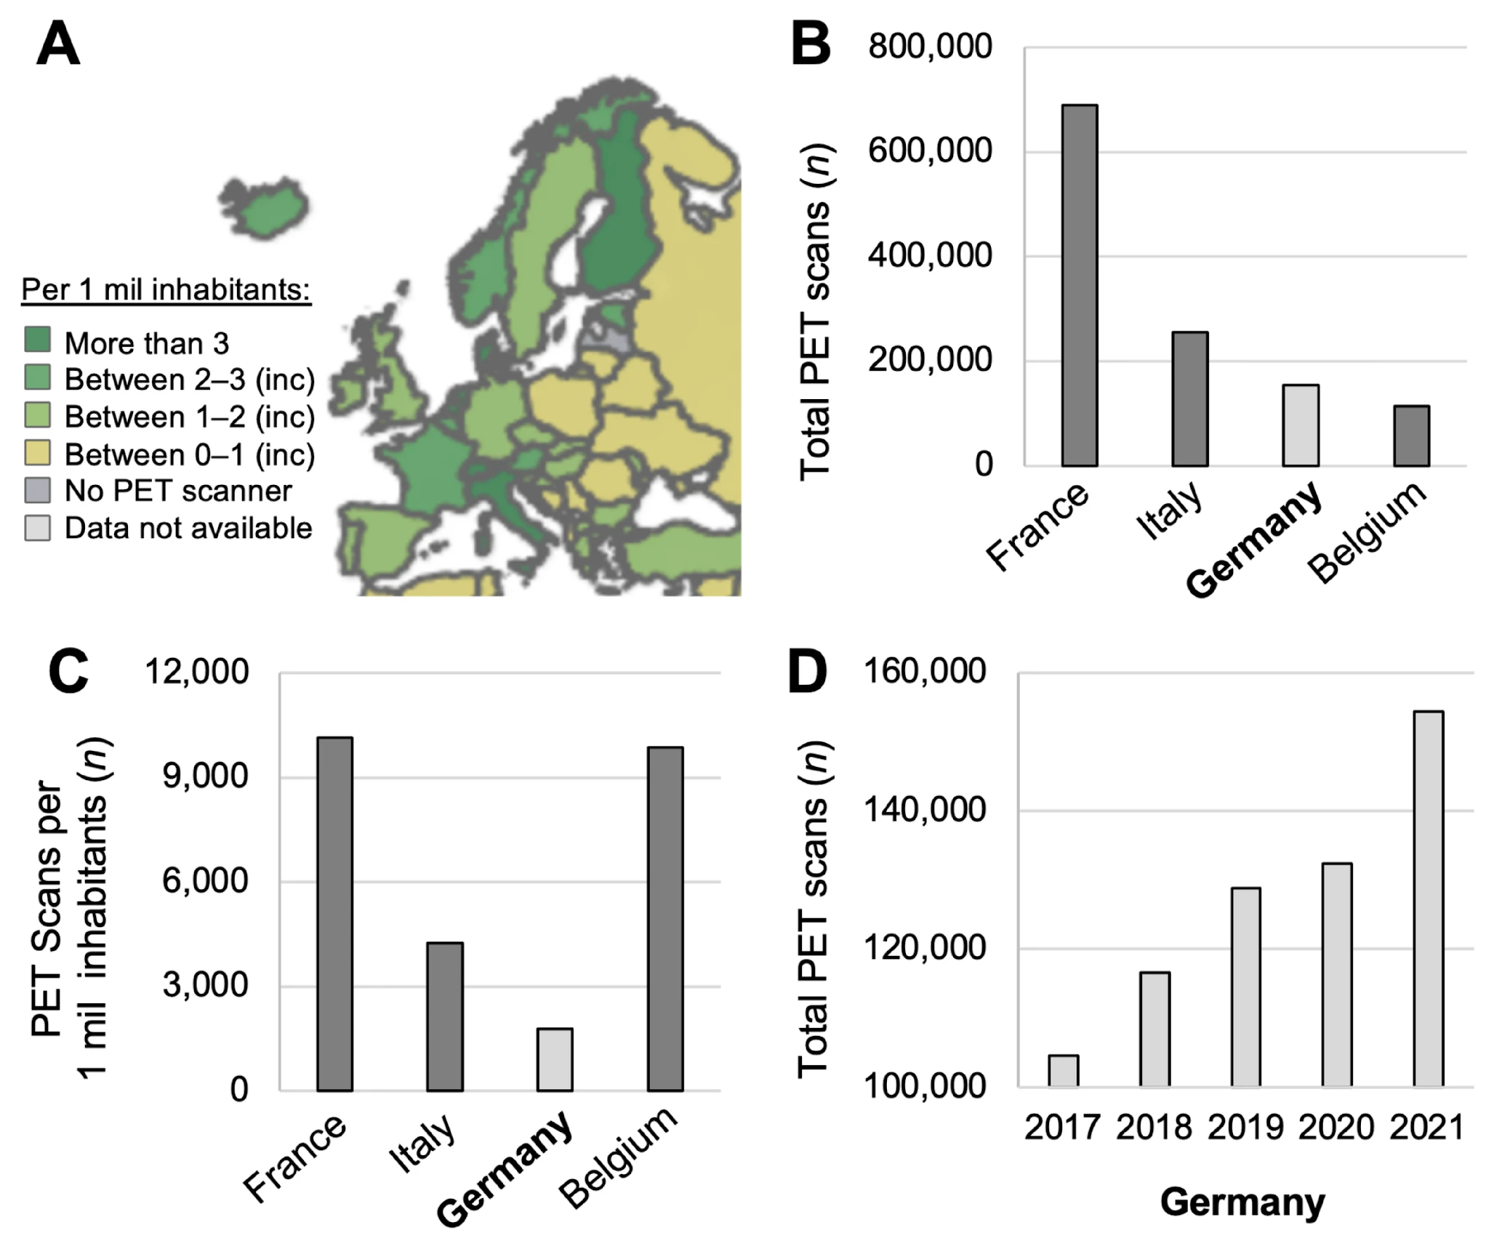

Slide 15
SOUČASNOST
Výzkum a vývoj
Výroba
Využití

Slide 16
Výzkum a vývoj – výroba – využití
Není dostatečně provázané, není promyšlené, trvá dlouho, někdy velmi dlouho…
Máme skvělé výsledky v základním výzkumu,
Máme velmi slušný vývoj nových radiofarmak, ale klinická NM se k tomu dostává pomalu pokud vůbec

Slide 17
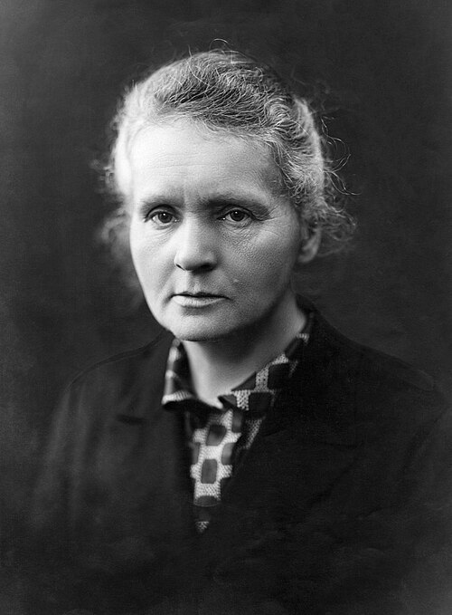
Polsko
Reaktor jądrowy MARIA
Reaktor nosi imię Marii Skłodowskiej-Curie
Otwock – Swierk

Slide 18
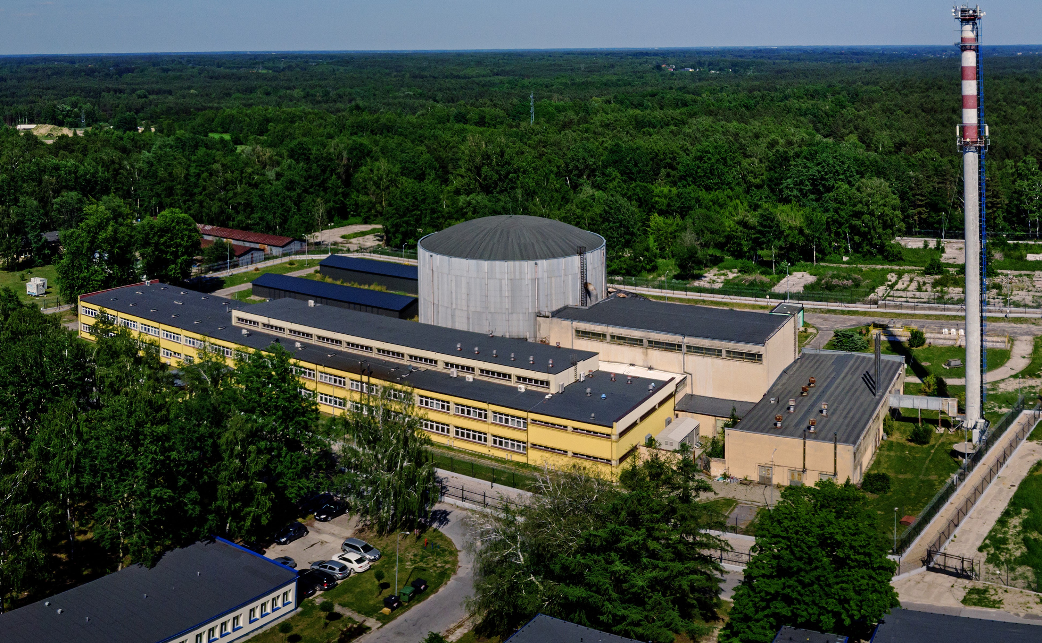

Slide 19
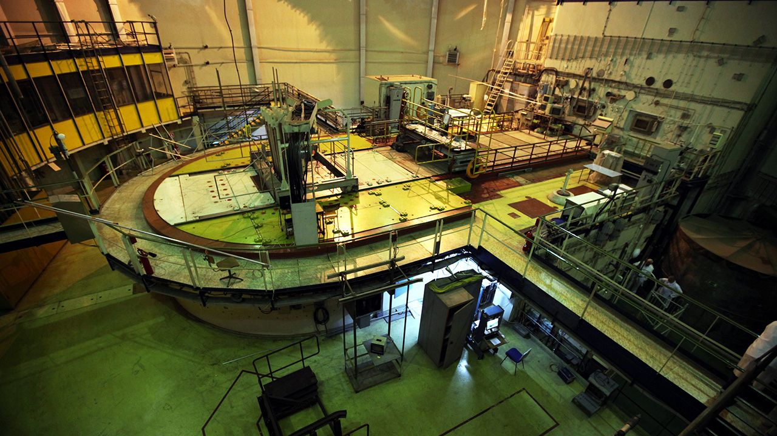

Slide 20
Polsko
3 x EANM Marie Curie Award
v posledních letech!
Teranostika a vývoj nových RF.

Slide 21
BUDOUCNOST

Slide 22
Nuclear medicine is undergoing
profound transformation driven by the
rapid evolution of radiopharmaceuticals.
These innovative agents are redefining
the boundaries of
diagnostic imaging and targeted therapy
offering unprecedented opportunities
for precision medicine.

Slide 23
Teranostika
Molekulární zobrazování
Hybridní zobrazování
MR
CT
RTG

Slide 24
Radiopharmaceutical design, synthesis, and
application, including the development of novel isotopes, peptides, antibodies.
Theranostics, immuno-PET, and alpha-particle
New applications in
neurology, cardiology, infectious diseases.
Standardization of manufacturing processes, improved regulatory frameworks,
enhanced radiation safety

Slide 25
Types of Radiopharmaceuticals:
1. Diagnostic radiopharmaceuticals:
Radioactive isotopes
– positrons or gamma rays + active substance
– SPECT, PET.
2. Therapeutic radiopharmaceuticals:
Radioactive isotopes
– beta, alfa + active substance
– kills cancer cells.
3. Research radiopharmaceuticals:
Radioactive isotopes
– used in research
– create new diagnostic or therapeutic agents
– examine the behavior of cells, tissues, organs.

Slide 26
„IN HOUSE“ příprava RF

Slide 27
In-house příprava
dokáže významně urychlit vstup nových RF do klinické praxe v období mezi dokončením výzkumu a plnou komerční registrací
v tomto mezidobí (než lék koupí a zaregistruje farmaceutická firma) totiž běží čas, který je nutné překlenout, aby se léčba dostala k pacientům

Slide 28
In-house příprava
Tři hlavní pilíře využití (v pořadí důležitosti):
Řešení časového „okna“ mezi základním
výzkumem a plnou registrací.
2. Facilitace aplikovaného výzkumu a vývoje v ČR.
Nástroj pro řešení krátkodobé i dlouhodobé
nedostupnosti registrovaných RF.

Slide 29
In-house příprava
Alternativa, nikoliv náhrada:
Cílem in-house přípravy není nahradit standardní proces registrace léčiv ani komerčně konkurovat. Když je přípravek oficiálně zaregistrován a dostupný na trhu, nemocnice jej standardně nakupují.
Neregistrované přípravky nesmí být upřednostňovány před registrovanými.

Slide 30
In-house příprava
Může být řešením pro situace, kdy je nezájem firem o registraci, např. malých sérií.
Specifická radiofarmaka: U některých RF je a bude in-house příprava jedinou možností, např. kvůli velmi krátkému poločasu rozpadu, který neumožňuje centralizovanou komerční výrobu a transport.

Slide 31
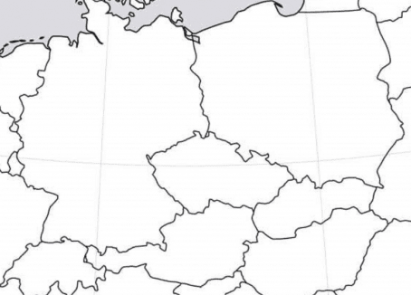

Slide 32
Slovensko – podstata registrace
U všech RF musí být registrován radioizotop
Biologicky účinná látka a linker musí splňovat kritéria správné výrobní praxe

Slide 33
Poznámka na okraj
VŠ personál potřebuje taky nějaké „intelektuální vyžití“,
jen málo jedinců preferuje stereotypní práci bez kreativity a divergence...
S tím souvisí i personální situace oboru NM – a ze své podstaty by práce v NM mohla být velmi zajímavá…

Slide 34
SWOT analýza

Slide 35
SWOT analýza
Silné stránky
České mozky a vynalézavost
Výrobní kapacity
Rozvinutá NM infrastruktura
Schopnost improvizace
Tradice

Slide 36
SWOT analýza
Slabé stránky
Legislativa
Roztříštěnost
Nesmyslná konkurence
Nespolupráce
Závist

Slide 37
SWOT analýza
Příležitosti
Rozvoj RF globálně
Medicinská užitečnost RF
Perspektiva využití RF
Personalizovaná medicína
Teranostika

Slide 38
SWOT analýza
Hrozby
Politika
Ekonomika - cena
Konkurence
Jiná farmaka
Logistika
Nedostatek personálu
Motivace

Slide 39
CÍL
Vytvořit prostředí, ve kterém bude možné vyvíjet i realizovat nová radiofarmaka
Motivace
Dotace
Granty
Multidisciplinární týmy
PR – informace

Slide 40

TOTO NÁS ČEKÁ
MĚLI BYCHOM BÝT PŘIPRAVENI!

Slide 41
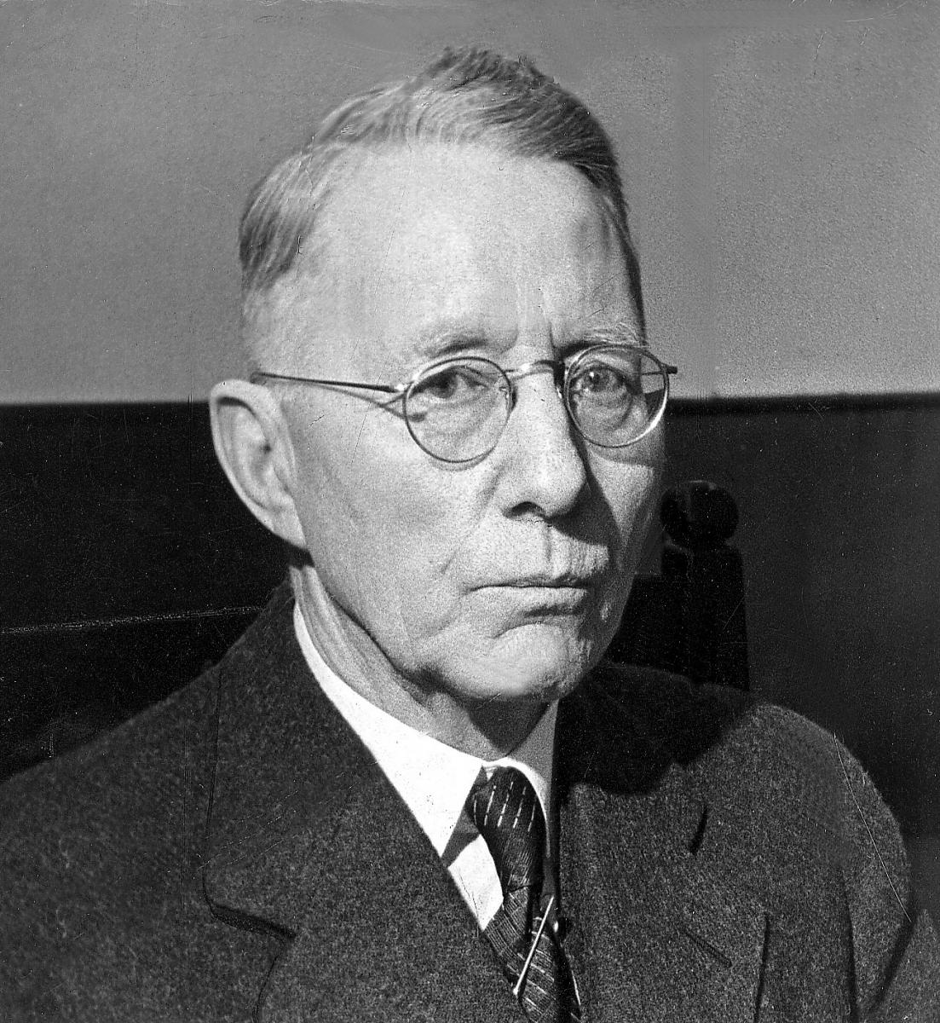
Johannes Vilhelm Jensen Dansky spisovatel
January 1873
– November 1950
Nobelova cena za literaturu 1941

Slide 42
„ a lidé nevěděli, že hranice jsou jenom v nich…“

Slide 43
